Slide 1



Colecciones
29 - Colecciones
VÍCTOR JOSÉ VERGEL RODRÍGUEZ
victorvergel
@victorvergel
18/2/2025

Slide 2

ÍNDICE
LinedList
https://github.com/Tokio-School/Programacion-Java-Ejemplos-y-Ejercicios-no-obligatorios.git

Slide 3
Clases parametrizadas o genérica
Es una clase en la que uno o más tipos pueden ser especificados como parámetros cuando se utiliza la clase

Slide 4

Api Collection
Las colecciones se utilizan para:
Almacenamiento de datos
Procesamiento de datos …búsqueda, ordenamiento y filtrado de datos.
- Intercambio de datos entre diferentes partes de una aplicación.

Slide 5

Interface Iterable
Permitir la iteración sobre los elementos de una colección. Define un único método iterator(), que devuelve un iterador sobre los elementos de la colección. Esto significa que puedes usar un bucle for-each o un iterador para recorrer los elementos de la colección
for (Integer elemento : lista) {
System.out.println(elemento);
} // Usando un iterador
Iterator<Integer> iterador = lista.iterator();
while (iterador.hasNext()) {
System.out.println(iterador.next());
}

Slide 6

Interface Collection
Define un conjunto de operaciones comunes que se pueden realizar en colecciones, independientemente del tipo específico de colección. Algunas de estas operaciones incluyen etc.
agregar elementos, eliminar elementos, verificar la presencia de un elemento, obtener el tamaño de la colección,

Slide 7

Collections
Proporciona métodos estáticos para operar y manipular colecciones de forma genérica
Método
sort(List<T> list) | Este método ordena los elementos de la lista especificada en orden ascendente. Utiliza el orden natural de los elementos, es decir, los elementos deben implementar la interfaz Comparable.
reverse(List<?> list) | Invierte el orden de los elementos en la lista.
shuffle(List<?> list) | Mezcla aleatoriamente los elementos en la lista.
copy(List<? super T> dest, List<? extends T> src) | Copia todos los elementos de la lista de origen en la lista de destino.
replaceAll(List<T> list, T oldVal, T newVal) | Reemplaza todas las ocurrencias del valor oldVal en la lista con el valor newVal.

Slide 8

List<E>
Representa una colección ordenada y secuencial de elementos. Permite acceso aleatorio y admite duplicados.

Slide 9
Tipos: ArrayList, LinkedList, Vector, Stack
Si necesitas operaciones de inserción y eliminación frecuentes en el medio de la lista, LinkedList puede ser más adecuado. Si necesitas sincronización, puedes optar por Vector o utilizar métodos sincronizados en ArrayList o LinkedList. Stack se utiliza específicamente para implementar una pila. En la mayoría de los casos, ArrayList es la elección más común debido a su buen rendimiento en la mayoría de las operaciones.

Slide 10
List: ArrayList
Array dinámico, permite un acceso rápido por índice. Puede ser menos eficiente en operaciones de inserción y eliminación en el medio de la lista, ya que puede requerir la reorganización de los elementos. No es seguro para hilos por defecto (no sincronizado), pero puedes usar Collections.synchronizedList para obtener una versión sincronizada.
Método
add(E element) | Agrega un elemento al final de la lista.
get(int index) | Obtiene el elemento en la posición indicada.
remove(int index) | Elimina el elemento en la posición indicada.
size() | Obtiene el tamaño de la lista.
clear() | Borrar todos los elementos
isEmpty() | Devuelve si está vacía
set(index,element) | Reemplaza un elemento
subList(from, to) | Crea una lista desde una posición a otra

Slide 11
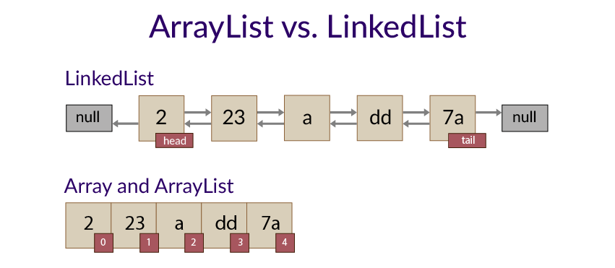
List: LinkedList
Implementación basada en una lista doblemente enlazada, lo que permite una inserción y eliminación más eficiente en el medio de la lista. El acceso aleatorio es más lento en comparación con ArrayList. No es seguro para hilos por defecto, pero al igual que con ArrayList, puedes usar Collections.synchronizedList si necesitas sincronización.

Slide 12
List: LinkedList II
Prácticamente tiene los mismos métodos que ArrayList
Método
boolean add(E element)/addFirst(E element)addLast(E element) | Agrega un elemento al final de la lista, principio… Si la lista está llena, lanzará una excepción.
boolean offer(E element) | Añade a la cola… Si la lista está llena devolverá false
poll() | Obtiene el elemento de cabecera y lo borra
peek() | Recupera un elemento de la cabecera sin borrarlo
remove(int index), remove(), remove(Object e) | Elimina el elemento en la posición indicada o el objeto en cuestión
size() | Obtiene el tamaño de la lista.
clear() | Borrar todos los elementos
isEmpty() | Devuelve si está vacía
set(index,element) | Reemplaza un elemento
subList(from, to) | Crea una lista desde una posición a otra

Slide 13
List: Vector
Similar a ArrayList, pero es sincronizado por defecto, lo que significa que es seguro para hilos. Tiene métodos sincronizados, lo que puede afectar al rendimiento en comparación con ArrayList. Es menos utilizado en comparación con ArrayList, ya que ArrayList generalmente tiene mejor rendimiento debido a su falta de sincronización por defecto.
Nota.- Si un hilo está iterando sobre un vector y otro hilo está modificando estructuralmente una instancia del vector, el iterador lanzará una ConcurrentModificationException

Slide 14
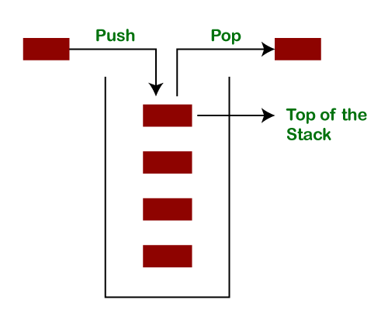
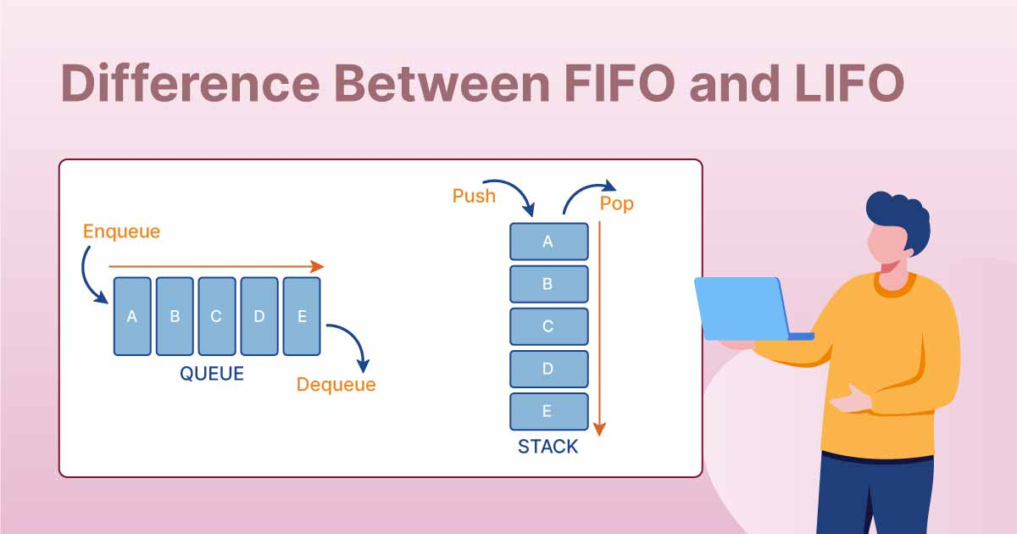
List: Stack
Extiende la clase Vector y representa una pila (last-in, first-out). Cola LIFO.
Contiene métodos específicos de una pila, como push para agregar elementos en la parte superior y pop para eliminar el elemento superior.

Slide 15
Usar unas colecciones u otras
List (Lista) - Permite duplicados y mantiene el orden accesible por índice
ArrayList (rápido para lectura, lento para inserciones en medio)
LinkedList (rápido para inserciones/eliminaciones en medio, lento para acceso por índice)
Queue (Cola) - FIFO o LIFO
LinkedList (puede actuar como cola o lista doblemente enlazada)
PriorityQueue (mantiene elementos en orden según prioridad, no FIFO)
ArrayDeque (mejor alternativa a Stack, ya que Stack es legacy)
Stack

Slide 16
Usar unas colecciones u otras
Set (Conjunto) - Sin duplicados
HashSet (más rápido, sin orden garantizado)
LinkedHashSet (mantiene el orden de inserción)
TreeSet (mantiene elementos ordenados según Comparable o Comparator)
Map (Diccionario Clave-Valor) - No es una colección
HashMap (rápido, sin orden garantizado)
LinkedHashMap (mantiene el orden de inserción)
TreeMap (mantiene las claves ordenadas)

Slide 17
Usar unas colecciones u otras - Resumen
Estructura | Permite duplicados? | Mantiene orden? | Acceso rápido? | Uso típico
List | ✅ Sí | ✅ Sí | 🔹 Por índice (O(1)) | Listas ordenadas con duplicados
Queue | ✅ Sí | 🔸 FIFO/LIFO | 🔹 poll() (O(1)) | Colas y pilas
Set | ❌ No | 🔹 Depende de implementación | ❌ (requiere búsqueda) | Elementos únicos
Map | ❌ No (en claves) | 🔹 Depende de implementación | 🔹 get(key) (O(1)) | Diccionario clave-valor

Slide 18
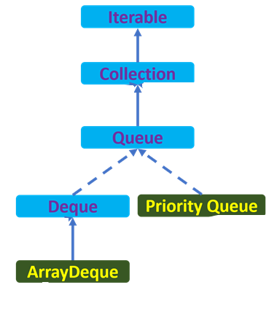
Interface DeQueu (Double Ended Queue)
Puede utilizarse como una pila (LIFO, Last-In-First-Out) y una cola (FIFO, First-In-First-Out), lo que permite una gran flexibilidad en el diseño de algoritmos.
ArrayDeque | PriorityQueue
capacidad inicial y puede expandirse automáticamente a medida que se agregan más elementos
Mantiene el orden de los elementos según el orden de inserción, | ordenados según un criterio de comparación definido durante la inicialización.
offerFirst(), offerLast() agregar, pollFirst(), pollLast()) offer() devuelve false si no es posible agregar el elemento debido a restricciones de capacidad métodos para acceder a los elementos (peekFirst(), peekLast() | Métodos para insertar y eliminar elementos (offer(), poll(), peek()), pero no permite un acceso directo a elementos
FIFO (First-In-First-Out) | elemento con la mayor prioridad (según el criterio de comparación) se elimina primero.

Slide 19
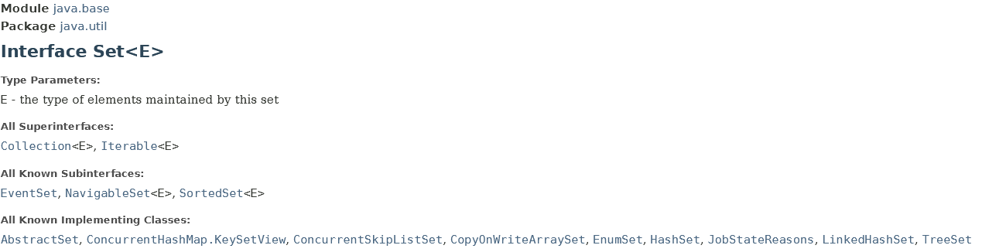
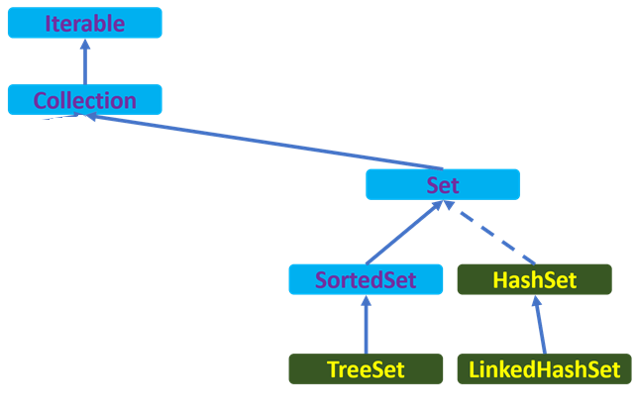
Interface: Set
Almacena elementos únicos sin orden específico. No permite duplicados.
Método
add(E element) | Agrega un elemento al conjunto
contains(E element) | Verifica si el elemento está presente en el conjunto.
remove(E element) | Elimina un elemento del conjunto.
isEmpty() | Verifica si el conjunto está vacío.

Slide 20
HashSet, TreeSet, LinkedHashSet
Al ser Set no admiten duplicados.
Hashset. Buen rendimiento
TreeSet. Orden de los elementos según criterios (menor rendimiento)
LinkedHashSet. Podemos recuperar el orden en el que se añadieron con el iterador.

Slide 21
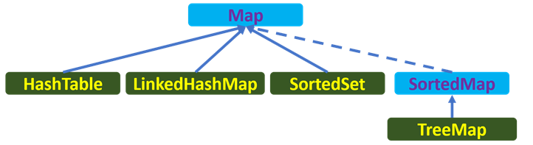
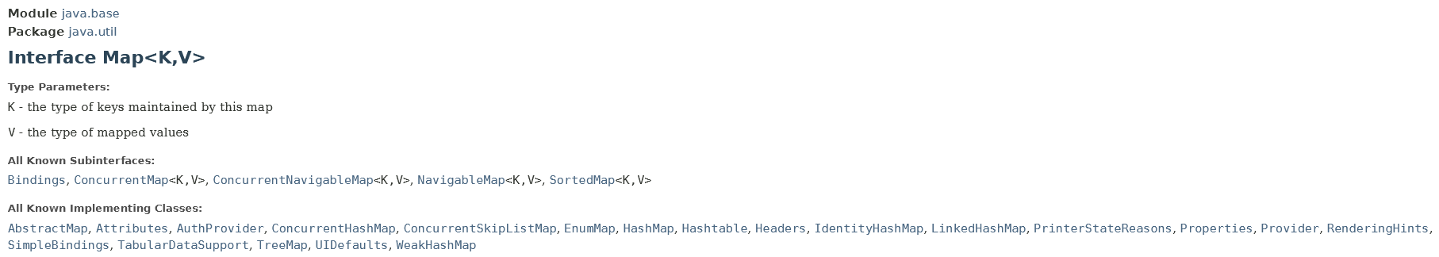
Interface Map
Asocia claves únicas a valores. Es ideal para almacenar pares de datos relacionados (Clave-Valor)
Método
put(K key, V value) | Asocia una clave a un valor
get(K key) | Obtiene el valor asociado a la clave indicada.
containsKey(K key) / containsValue(Object valor) | Verifica si la clave/objeto está presente en el mapa.
entrySet() | Obtiene un conjunto de entradas del mapa.
keySet() | Devuelve un conjunto de todas las claves en el Map
values() | Devuelve una colección con todos los valores del Map.

Slide 22
Implementaciones diferentes
HashMap | LinkedHashMap | TreeMap | HashTable | ConcurrentHashMap
No ordenado | Ordenación por inserción | Ordenador por clave | Considerado obsoleto y más lento | Utilizado en concurrencia
El más eficiente | Poca eficiencia en escritura | Poco eficiente | Usado con concurrencia | No permite nulos
Permite null (uno de clave y múltiples de valor) |  |  | No permite null

Slide 23
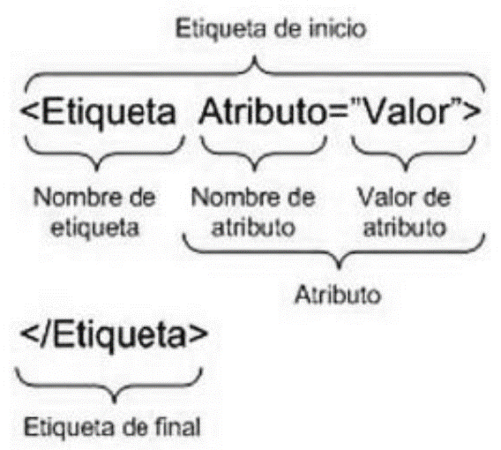
Simple-xml
Anotaciones:
@Root. Marca la raíz del documento xml
@Element. Indica elemento del xml que equivale a un campo de la clase
@Attribute. Los elementos pueden tener atributos…
@ElementList(inline = true, entry = "person")

Slide 24
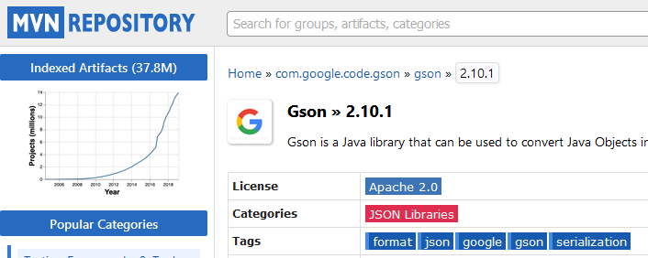
Json - Gson
HashMap y JSON son dos conceptos que están relacionados en el contexto de la programación
Almacenamiento de datos: Tanto HashMap como JSON son formas de almacenar y estructurar datos en la programación.
Estructura de datos clave-valor: HashMap es una estructura de datos en Java que almacena elementos en pares clave-valor, donde cada clave es única. De manera similar, JSON (JavaScript Object Notation) permite intercambio de datos con información en pares clave-valor.
Serialización y deserialización: En Java, es común serializar objetos HashMap a formato JSON para enviarlos a través de la red o almacenarlos en un archivo. También se puede hacer lo contrario, deserializando un JSON en un objeto HashMap.
Compatibilidad: Muchas bibliotecas en Java, como Jackson o Gson permiten la conversión
Uso en APIs RESTful: JSON es un formato de datos ampliamente utilizado en el desarrollo de APIs RESTful para el intercambio de datos entre el servidor y el cliente.

Slide 25
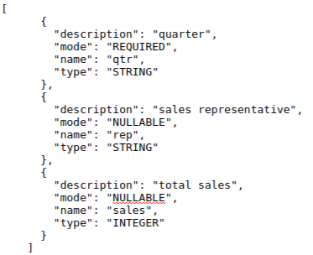
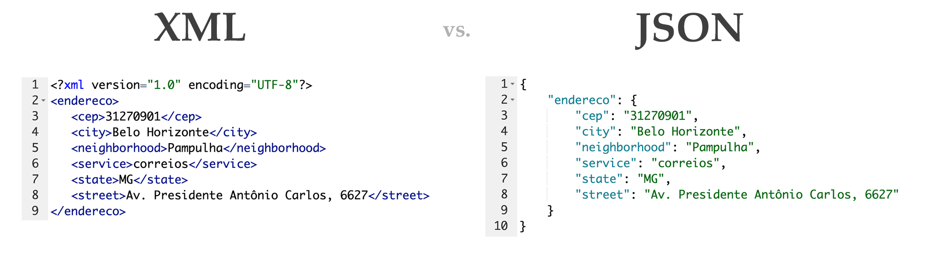
Json - Formato

Slide 26

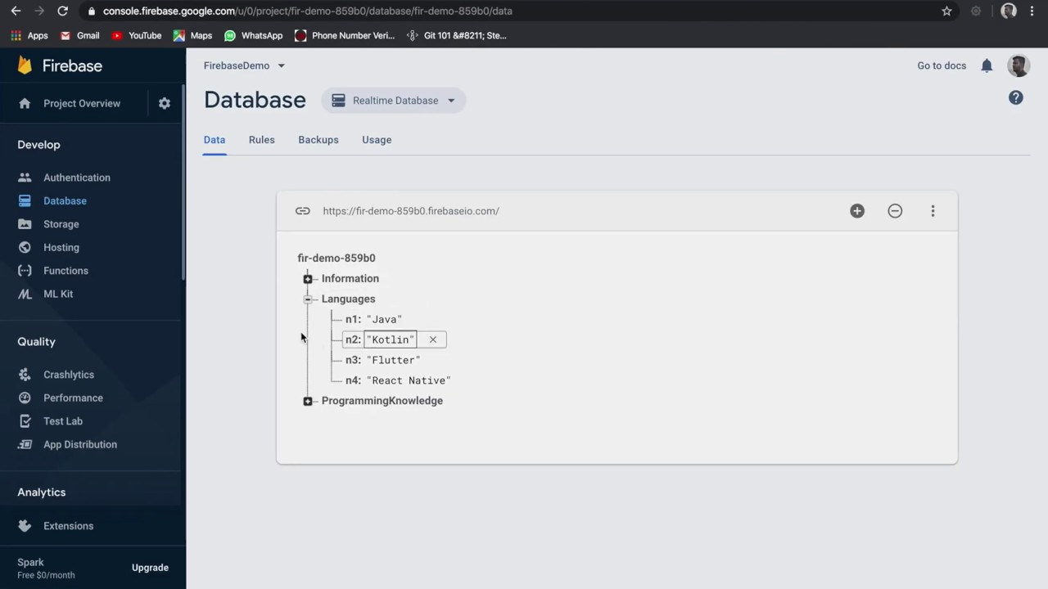
Firebase

Slide 27
Contenido de la clase
Minuto - Contenido
0:00 –

Slide 28
Aclaraciones a la clase

Slide 29



GRACIAS
victorvergel
@victorvergel

